Slide 1
程序的链接

Slide 2
为什么学习 编译、链接？
帮助构造大型程序
未定义的符号、缺少模块、缺少库 ……
避免危险的编程错误
定义多个同名的全局变量 ……
理解作用域规则是如何实现的
语句级、函数级、类级、模块级、全局
静态（static）变量或函数
其他重要的系统概念
加载和运行程序、虚拟内存、分页、内存映射
利用共享库
动态链接库

Slide 3
学习内容
编译、汇编
目标文件格式
符号表和符号解析
重定位
静态链接
动态链接

Slide 4
程序编译、汇编
预处理： gcc -E hello.c -o hello.i
或 cpp hello.c -o hello.i
编 译： gcc -S hello.c –o hello.s
或 cc -S hello.i –o hello.s
汇 编： gcc -c -g hello.c -o hello.o 带调试信息
或 as hello.s –o hello.o
反汇编： objdump –d –S hello.o > result.txt
将结果写到 result.txt 文件中
printf.o
hello.c
预处理
(cpp)
hello.i
编译
(cc1)
hello.s
汇编
(as)
hello.o
链接
(ld)
hello
源程序
(文本)
源程序
(文本)
汇编语言程序
(文本)
可重定位目标程序
(二进制)
可执行目标程序
(二进制)
Notes:
预处理：头文件的包含；宏定义的扩展；条件编译的选择

Slide 5
一个典型程序的转换处理过程
预处理
预处理指令 是以 # 号开头的代码行
# 号必须是该行除了任何空白字符外的第一个字符
# 后是指令关键字，在关键字和 # 号之间允许存在任意个数的空白字符，整行语句构成了一条预处理指令
该指令将在编译器进行编译之前对源代码做某些转换。

Slide 6
一个典型程序的转换处理过程
# 空指令，无任何效果
#include 包含一个源代码文件
#define 定义宏
#undef 取消已定义的宏
#if 如果给定条件为真，则编译下面代码
#ifdef 如果宏已经定义，则编译下面代码
#ifndef 如果宏没有定义，则编译下面代码
#elif 如果前面的#if给定条件不为真，当前条件为真，
则编译下面代码
#endif 结束一个#if……#else条件编译块

Slide 7
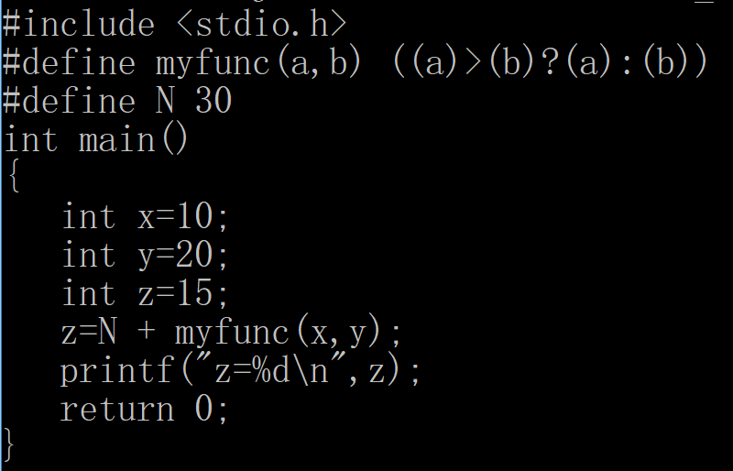
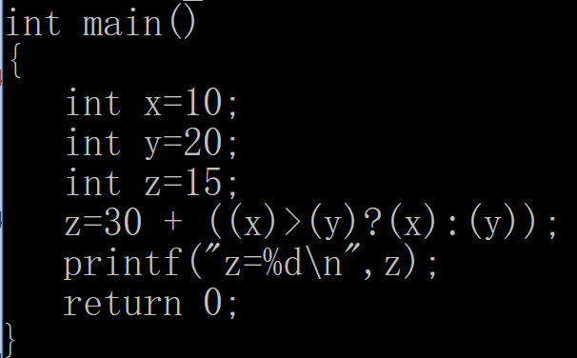
一个典型程序的转换处理过程
#gcc –E test.c –o test.i
预处理后的 文件 为 test.i
提醒：定义宏函数时，注意在参数上加括号
Notes:
宏替换： 符号常量 N ； 定义的函数

Slide 8
一个典型程序的转换处理过程
提醒：定义宏函数时，注意在参数上加括号
#define square(x) x*x
int t;
t = square(1 + 2);
t = 1 + 2*1 + 2;
#define square(x) (x)*(x)
t = square(1 + 2);
t = (1 + 2)*(1 + 2);
Notes:
宏替换： 符号常量 N ； 定义的函数

Slide 9
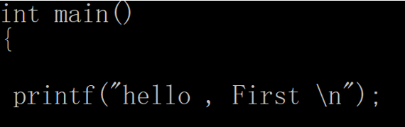
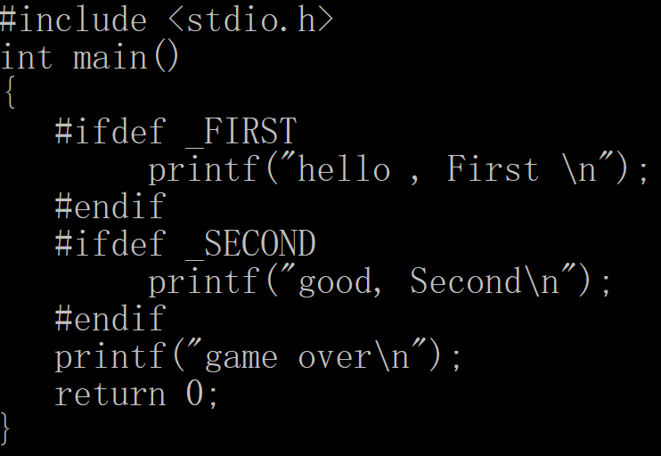
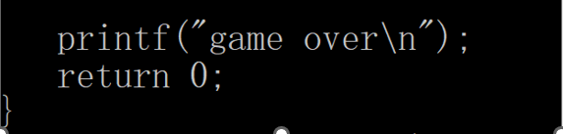
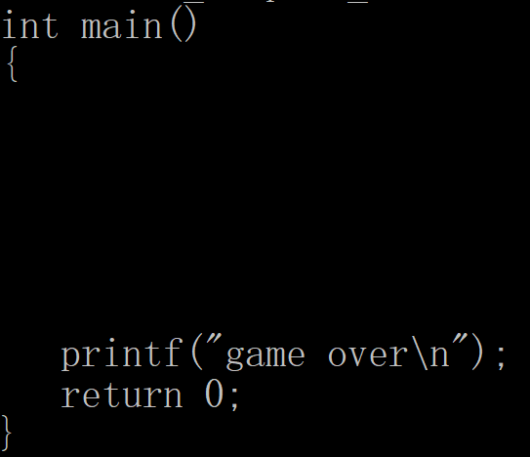
一个典型程序的转换处理过程
条件编译：为什么要写有条件编译的程序？
#gcc –E test.c -D _FIRST –o test.i
#gcc –E test.c –o test.i

Slide 10
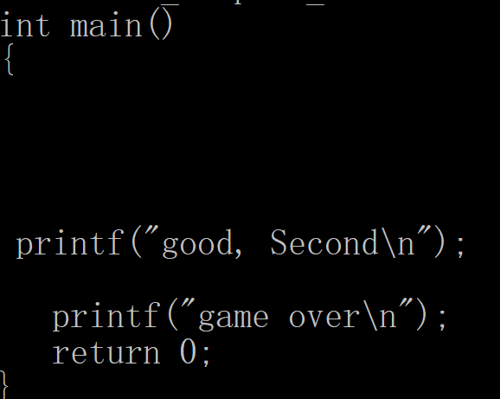
一个典型程序的转换处理过程
#gcc –E -D _SECOND test.c –o test.i
预处理后的 文件 为 test.i

Slide 11
一个典型程序的转换处理过程
#gcc –E -D _SECOND test.c –o test.i
条件编译的选项也可以直接 写在程序中
#include <stdio.h>
#define _SECOND
int main()
{
#ifdef _FIRST
printf("hello , First \n");
#endif
#ifdef _SECOND
printf("good, Second\n");
#endif
printf("game over\n");
return 0;
}
#gcc –E test.c –o test.i

Slide 12
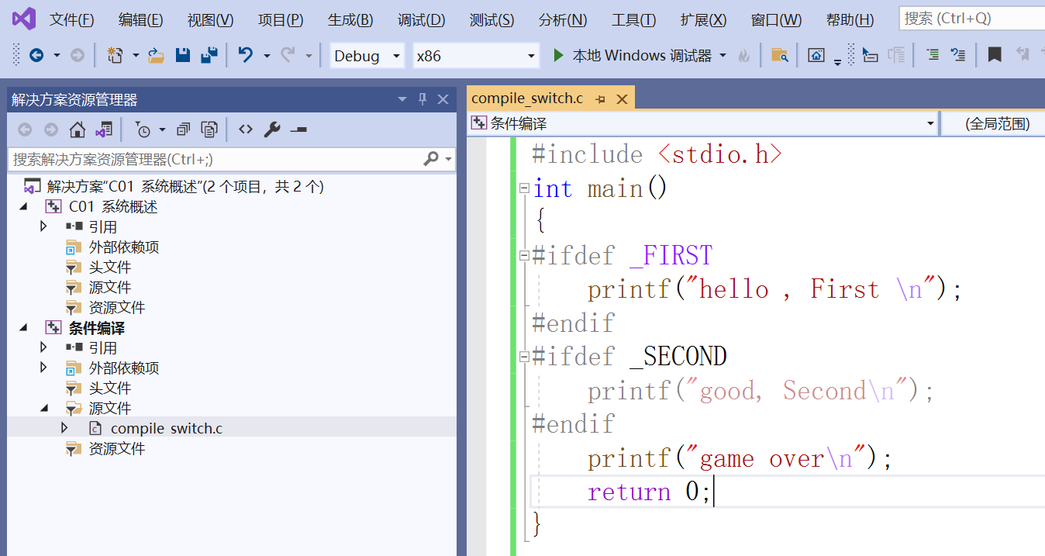
一个典型程序的转换处理过程
VS2019 下 C程序编译 预处理
Notes:
此处解释编译处理的基本过程

Slide 13
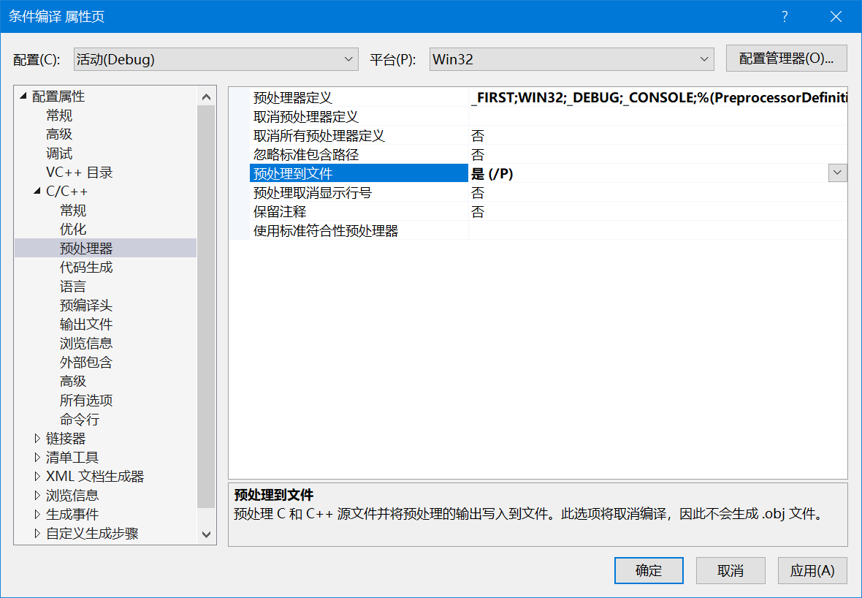
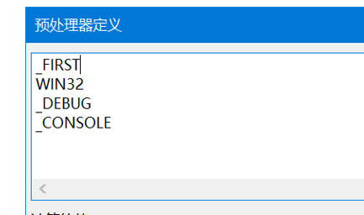
一个典型程序的转换处理过程
VS2019 下 预处理到文件， 生成 .i 文件
Notes:
生成 .i 文件。右键单击 项目名称，在弹出的菜单上，单击“属性”

Slide 14
一个典型程序的转换处理过程
编译 生成汇编语言程序
#gcc -S -D _FIRST test.c –o test.s
printf.o
hello.c
预处理
(cpp)
hello.i
编译
(cc1)
hello.s
汇编
(as)
hello.o
链接
(ld)
hello
源程序
(文本)
源程序
(文本)
汇编语言程序
(文本)
可重定位目标程序
(二进制)
可执行目标程序
(二进制)
Notes:
Gcc 程序安装的目录 ： /usr/lib/gcc/x86_64-linux-gnu/7.5.0#

Slide 15
一个典型程序的转换处理过程
main:
.LFB0:
.cfi_startproc
pushq %rbp
.cfi_def_cfa_offset 16
.cfi_offset 6, -16
movq %rsp, %rbp
.cfi_def_cfa_register 6
leaq .LC0(%rip), %rdi
call puts@PLT
leaq .LC1(%rip), %rdi
call puts@PLT
movl $0, %eax
popq %rbp
.cfi_def_cfa 7, 8
ret
.cfi_endproc
.LFE0:
.size main, .-main
.ident "GCC: (Ubuntu ~18.04) 7.5.0"
.section .note.GNU-stack,"",@progbits
.file "test.c"
.text
.section .rodata
.LC0:
.string "hello , First "
.LC1:
.string "game over"
.text
.globl main
.type main, @function
Notes:
CFI：call frame information ，汇编指示符，告诉汇编器生成相应的调试信息。

Slide 16
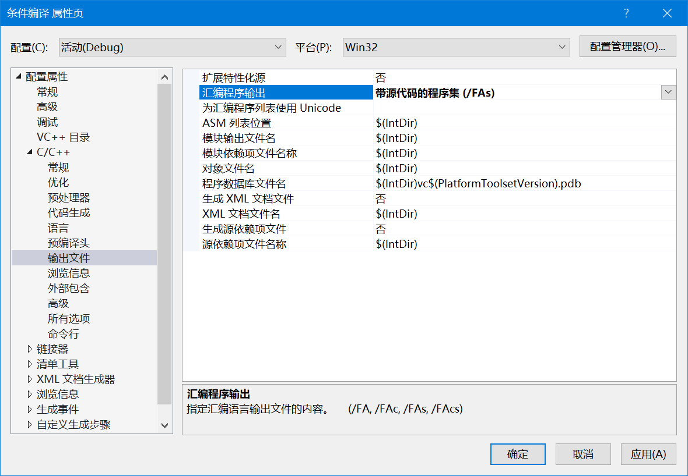
一个典型程序的转换处理过程
VS2019 生成汇编语言程序 *.asm 文本文件

Slide 17
一个典型程序的转换处理过程
_main PROC ; COMDAT
; 3 : {
push ebp
mov ebp, esp
sub esp, 192 ; 000000c0H
push ebx
push esi
push edi
mov edi, ebp
xor ecx, ecx
mov eax, -858993460 ; ccccccccH
rep stosd
mov ecx, OFFSET __BE3C319C_compile_switch@c
call @__CheckForDebuggerJustMyCode@4
; 4 : #ifdef _FIRST
; 5 : printf("hello , First \n");
push OFFSET ??_C@_0BA@DOLPFANA@hello?5?0?5First?5?6@
call _printf
add esp, 4
; 6 : #endif

Slide 18
一个典型程序的转换处理过程
汇编
#gcc -c -D _FIRST test.c –o test.o
#objdump –d test.o 反汇编
printf.o
hello.c
预处理
(cpp)
hello.i
编译
(cc1)
hello.s
汇编
(as)
hello.o
链接
(ld)
hello
源程序
(文本)
源程序
(文本)
汇编语言程序
(文本)
可重定位目标程序
(二进制)
可执行目标程序
(二进制)
Notes:
Gcc 程序安装的目录 ： /usr/lib/gcc/x86_64-linux-gnu/7.5.0#

Slide 19
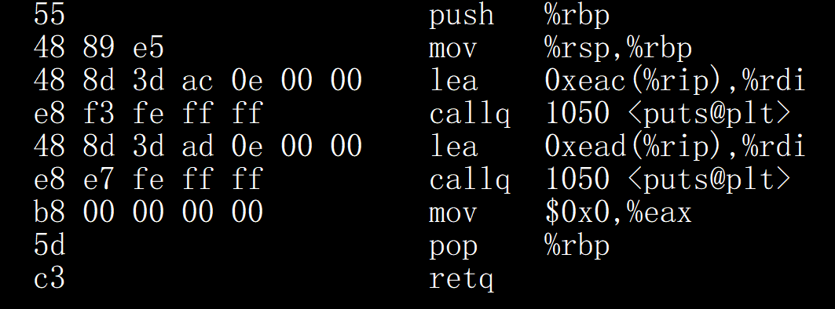
一个典型程序的转换处理过程
#objdump –d test.o 默认用 AT&T 格式显示指令 -M att
test.o: file format elf64-x86-64
Disassembly of section .text:
0000000000000000 <main>:
0: 55 push %rbp
1: 48 89 e5 mov %rsp,%rbp
4: 48 8d 3d 00 00 00 00 lea 0x0(%rip),%rdi # b <main+0xb>
b: e8 00 00 00 00 callq 10 <main+0x10>
10: 48 8d 3d 00 00 00 00 lea 0x0(%rip),%rdi # 17 <main+0x17>
17: e8 00 00 00 00 callq 1c <main+0x1c>
1c: b8 00 00 00 00 mov $0x0,%eax
21: 5d pop %rbp
22: c3 retq
执行程序的反汇编
与.o 文件的反汇编结果，有何差异？
Notes:
用 objdump –-help 可显示帮助 man objdump 也可显示帮助
AT&T ： 美国电话电报公司 American Telephone and Telegraph Company ， 成立于 1885年。原为 贝尔公司的子公司 ，追溯到 1976年 贝尔发明电话

Slide 20
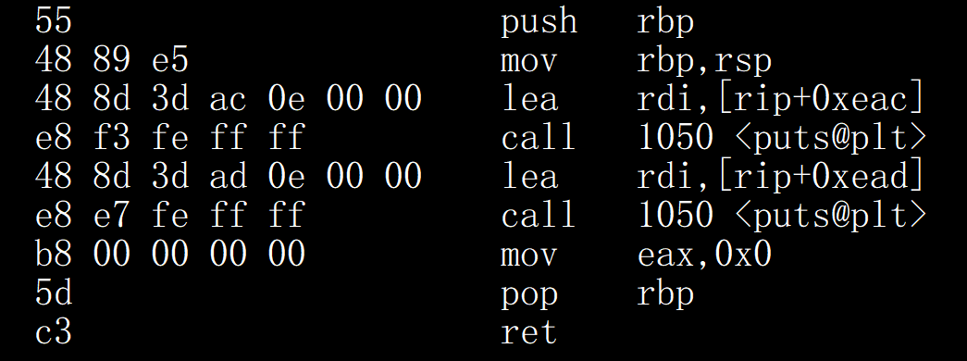
一个典型程序的转换处理过程
#objdump –d -M intel test.o 反汇编
test.o: file format elf64-x86-64
Disassembly of section .text:
0000000000000000 <main>:
0: 55 push rbp
1: 48 89 e5 mov rbp,rsp
4: 48 8d 3d 00 00 00 00 lea rdi,[rip+0x0] # b <main+0xb>
b: e8 00 00 00 00 call 10 <main+0x10>
10: 48 8d 3d 00 00 00 00 lea rdi,[rip+0x0] # 17 <main+0x17>
17: e8 00 00 00 00 call 1c <main+0x1c>
1c: b8 00 00 00 00 mov eax,0x0
21: 5d pop rbp
22: c3 ret
Notes:
Gcc 程序安装的目录 ： /usr/lib/gcc/x86_64-linux-gnu/7.5.0#

Slide 21
程序编译、汇编
Q：对一个文件汇编生成 .o 文件，会含有什么信息？
内存映像
执行文件
代码段 ……… 机器指令序列 ………
数据段 ……… 存放 全局变量、非静态局部变量 的 值 ………..
堆栈段 ………. ?? 可变的内容 ……….
代码段 ……… 机器指令序列 ………
数据段 ……… 存放 全局变量、非静态局部变量 的 值 ………..
地址c1
地址cn
地址d1
地址dm
地址s1
地址su

Slide 22
程序编译、汇编
Q：代码段中，哪些信息可以确定，哪些又不能确定？
参数名 → 地址 n (%rbp) 、n(%rsp)、Register
局部变量名（非静态的）→ 地址 n (%rbp) 、n(%rsp)、R
标号 → 位移量 ， 与当前指令之间的字节距离
Q：全局变量名、静态的局部变量名、全局函数名，
对应的地址能确定吗？
Notes:
不论函数放在执行文件（或者内存）何处， 参数、非静态的局部变量、标号都是可以确定表达方式的！
static void f(); 只能在本文件使用静态函数

Slide 23
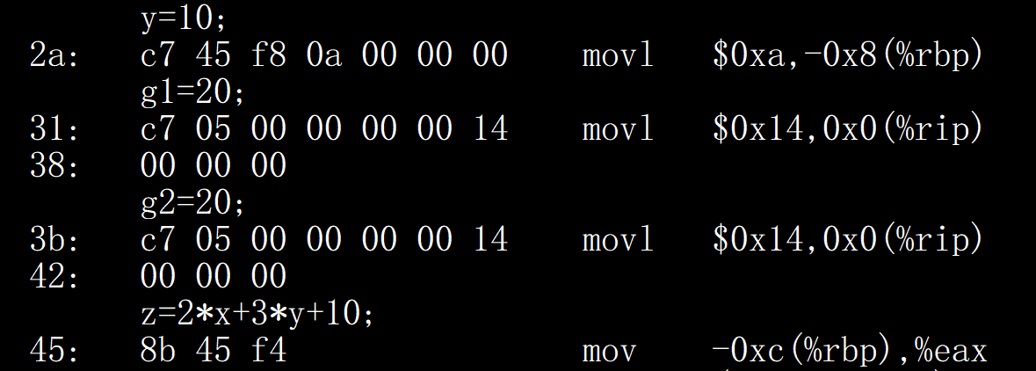
程序编译、汇编
重定位！ relocation
指令代码中：它们占用的地址空间要保留，预先填成 00 …00
要记录哪些位置的值要重写，并且要用什么符号对应的值来写
符号构成表、然后用符号的索引
代码节 .text； 代码的重定位节 .rela.text
符号表节 .symtab 字符串 表节 .strtab
g1,g2 为全局变量

Slide 24
程序编译、汇编
Q：数据段中，全局变量名、静态的局部变量名、函数名
对应的地址能确定吗？→ 对应单元的内容能确定吗？
int g1=30;
int *p = &g1;
int (*q)(int, int) = add;
int add(int i, int j) { … }
在数据节中：要初始化相应单元的值，如何初始化？
它们占用的地址空间要保留，可预先填成 00 … 00
要记录哪些位置的值要重写，并且要用什么符号对应的值来写
符号构成表、然后用符号的索引
数据节 .data； 数据的重定位节 .rela.data
符号表节 .symtab 字符串 表节 .strtab

Slide 25
链接
使用GCC编译器编译并链接生成可执行程序P:
# gcc -O2 -g -o p main.c test.c
# ./p
-O2：2级优化
-g：生成调试信息
-o：目标文件名
GCC编译器的静态链接过程
main.c
test.c
源程序文件
程序转换
(cpp, cc, as)
程序转换
(cpp, cc, as)
main.o
test.o
分别转换（预处理、编译、汇编）为可重定位目标文件
链接 (ld)
完全可执行的目标文件
p

Slide 26
链接
链接 是 模块化程序设计的必然要求
1）一个程序可以分成很多源程序文件
2）可构建公共函数库，如数学库，标准I/O库等
3）时间上， 各个源程序可分开编译
只需重新编译被修改的源程序文件，然后重新链接
4) 空间上，无需包含共享库所有代码
源文件中无需包含共享库函数的源码，只要直接调用即可；
可执行文件、运行时的内存中只需包含所调用函数的代码，
而不需要包含整个共享库

Slide 27
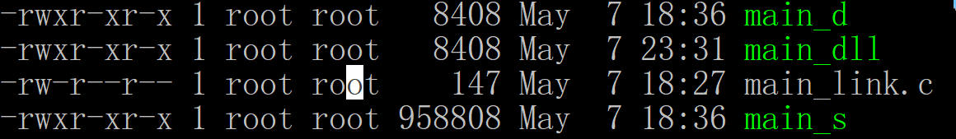
链接
#gcc main_link.c –o main_d
#gcc main_link.c /usr/lib/x86_64-linux-gnu/libc.so
-o main_dll
#gcc -static main_link.c -o main_s
C标准库的大部分函数在 libc.so 中，自动链接；
对于 非标准库、第三方库等，需要手动添加。
生成的文件大小差别很大
动态链接库以.so作为后缀
静态链接库通常以.a作为后缀

Slide 28
链接
//math_test.c
#include <stdio.h>
#include <math.h>
#define PI 3.14159265
int main ()
{ double param, result;
param = 60.0;
result = cos(param * PI / 180.0 );
printf ("The cosine of %f is %f.\n", param, result );
return 0;
}
#gcc math_test.c –o math_test
#gcc math_test.c –o math_test -lm
数学库: /usr/lib/x86_64-linux-gnu/libm.so / libm.a
Notes:
注意：非标准库、第三方库所在的路径。Gcc –L 可指定库所在的目录；或者 设置环境变量 PATH

Slide 29
链接
链接：将多个可重定位的目标文件合成一个可执行文件。
Q：可重定位的目标文件中包含什么信息？如何合并？
1、符号解析
将符号的引用与一个确定的符号定义建立关联。
符号：全局变量名、函数名、静态的局部变量名
非静态的局部变量名不是符号、参数名不是符号。
2、重定位
在合并生成执行文件时，重新确定每条指令的地址、每个数据的地址、在指令中 确定所引用符号对应的地址。
Notes:
链接器在处理目标文件时，须要对目标文件中某些部位进行重定位，即代码段和数据段中那些对绝对地址的引用的位置。

Slide 30
目标文件格式

Slide 31
三类目标文件
可重定位目标文件 (.o)
其代码和数据可和其他可重定位文件合并为可执行文件
每个.o 文件由对应的.c文件生成
每个.o文件代码和数据地址都从0开始
可执行目标文件 (默认为 a.out)
包含的代码和数据可以被直接复制到内存并被执行
代码和数据地址为虚拟地址空间中的地址
共享的目标文件 (.so)
特殊的可重定位目标文件，称为共享库文件
能在装入或运行时被装入到内存并自动被链接
Windows 中称其为 Dynamic Link Libraries (DLLs)

Slide 32
目标文件的格式
目标代码（Object Code）指编译器和汇编器处理源代码后所生成的机器语言目标代码
目标文件（Object File）指包含目标代码的文件
最早的目标文件格式是自有格式，非标准的
几种标准的目标文件格式
DOS操作系统（最简单） ：COM格式，文件中仅包含代码和数据，且被加载到固定位置
System V UNIX早期版本：COFF格式，包含代码和数据、重定位信息、调试信息、符号表等其他信息，由一组严格定义的数据结构序列组成（Common Object File Format）
Windows： PE格式（COFF的变种），可移植可执行
Portable Executable
Linux等类UNIX：ELF格式（COFF的变种），可执行可链接
Executable and Linkable Format
Notes:
EXE、DLL、OCX、SYS、COM都是PE文件

Slide 33
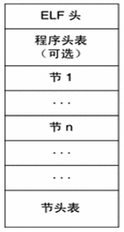
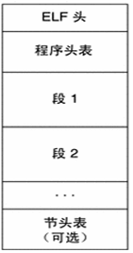
Executable and Linkable Format (ELF)
两种视图
链接视图（被链接）：Relocatable object files
执行视图（被执行）：Executable object files
由不同的段（segment）组成，描述节如何映射到存储段中，可多个节映射到同一段，如：可合并.data节和.bss节,并映射到一个可读可写数据段中
节（section）是 ELF 文件中具有相同特征的最小可处理单位
.text节: 代码
.data节: 数据
.rodata: 只读数据
.bss: 未初始化数据
链接视图
执行视图
Notes:
目标文件既可以用于程序的链接，也可以用于程序的执行。故有两种视图

Slide 34
目标文件格式
ELF 头
Elf64_Ehdr 字段： e_shoff
……
节头表在文件的什么位置？
节又在什么位置?
.text 节
……
.shstrtab 节
……
节头1
节
头
表
Elf64_Shdr
节头2
Elf64_Shdr
节头 n…
Elf64_Shdr
……

Slide 35
Executable and Linkable Format (ELF)
.text 节
编译汇编后的代码部分
55 48 89 e5 89 7d ec 89 75 e8 ……
.data 节
已初始化的全局变量、静态局部变量
Int gx=10; int gy=20; ......
0A 00 00 00 14 00 00 00 ……
.rodata 节 read-only-data
只读数据，如 printf 格式串、switch 跳转表等
strcpy(dst, “Hello World! “);
.bss 节 Block Started by Symbol
未初始化全局变量、静态局部变量
初始化为0的全局变量、静态局部变量
仅是占位符，不占据任何实际磁盘空间
区分初始化和非初始化是为了空间效率

Slide 36
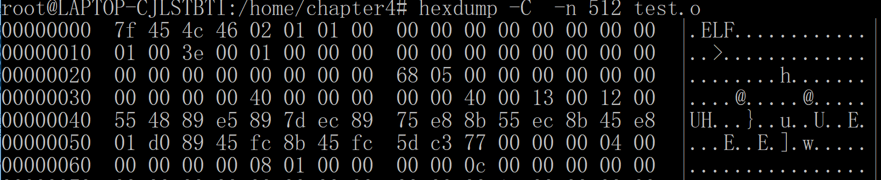
一些软件工具
#od -Ax -tx1 test.o // octal dump
od [-abcdfhilovx] [-A<字码基数>] [-j<字符数目>]
[-N<字符数目>] [-s<字符串字符数>] [-t<输出格式>]
[-w<每列字符数>] [--help] [--version] [文件名]
#hexdump -C –n 32 –s 0x40 test.o
从文件偏移 0x40 处，显示 32个字节
hexdump [-bcCdovx] [-e fmt] [-f fmt_file]
[-n length] [-s skip] [file ...]
Notes:
-A 控制最左边的地址，使用的进制； Ax 表示左边的地址是 16进制的。缺省是 8进制的。

Slide 37
目标文件格式
Q: 对“节”的描述，含有哪些信息？
typedef struct {
Elf64_Word sh_name;
Elf64_Word sh_type;
Elf64_Xword sh_flags;
Elf64_Addr sh_addr;
Elf64_Off sh_offset;
Elf64_Xword sh_size;
Elf64_Word sh_link;
Elf64_Word sh_info;
Elf64_Xword sh_addralign;
Elf64_Xword sh_entsize;
} Elf64_Shdr;
节名字符串在 .shstrtab中的偏移 4
节类型：无效/代码或数据/符号/字符串/… 4
节标志：该节在虚拟空间中的访问属性 8
虚拟地址：若可被加载，则对应虚拟地址 8
在文件中的偏移地址，对.bss节无意义 8
节在文件中所占的长度 8
sh_link和sh_info用于与链接相关的节（如.rel.text节、.rel.data节、.symtab节等）
节的对齐要求
Entry size if section holds table
Executable and Linkable Format
节头描述项 Elf64_Shdr /usr/include/elf.h
节头表 : 由若干节头表项组成
Notes:
节的名字? 节从文件的什么位置开始？ 节有多长？
节的类型？（代码或数据节 1，符号表 2，字符串表 8）
节的访问属性？（可写、可执行……）
节执行时对应的虚拟地址……

Slide 38
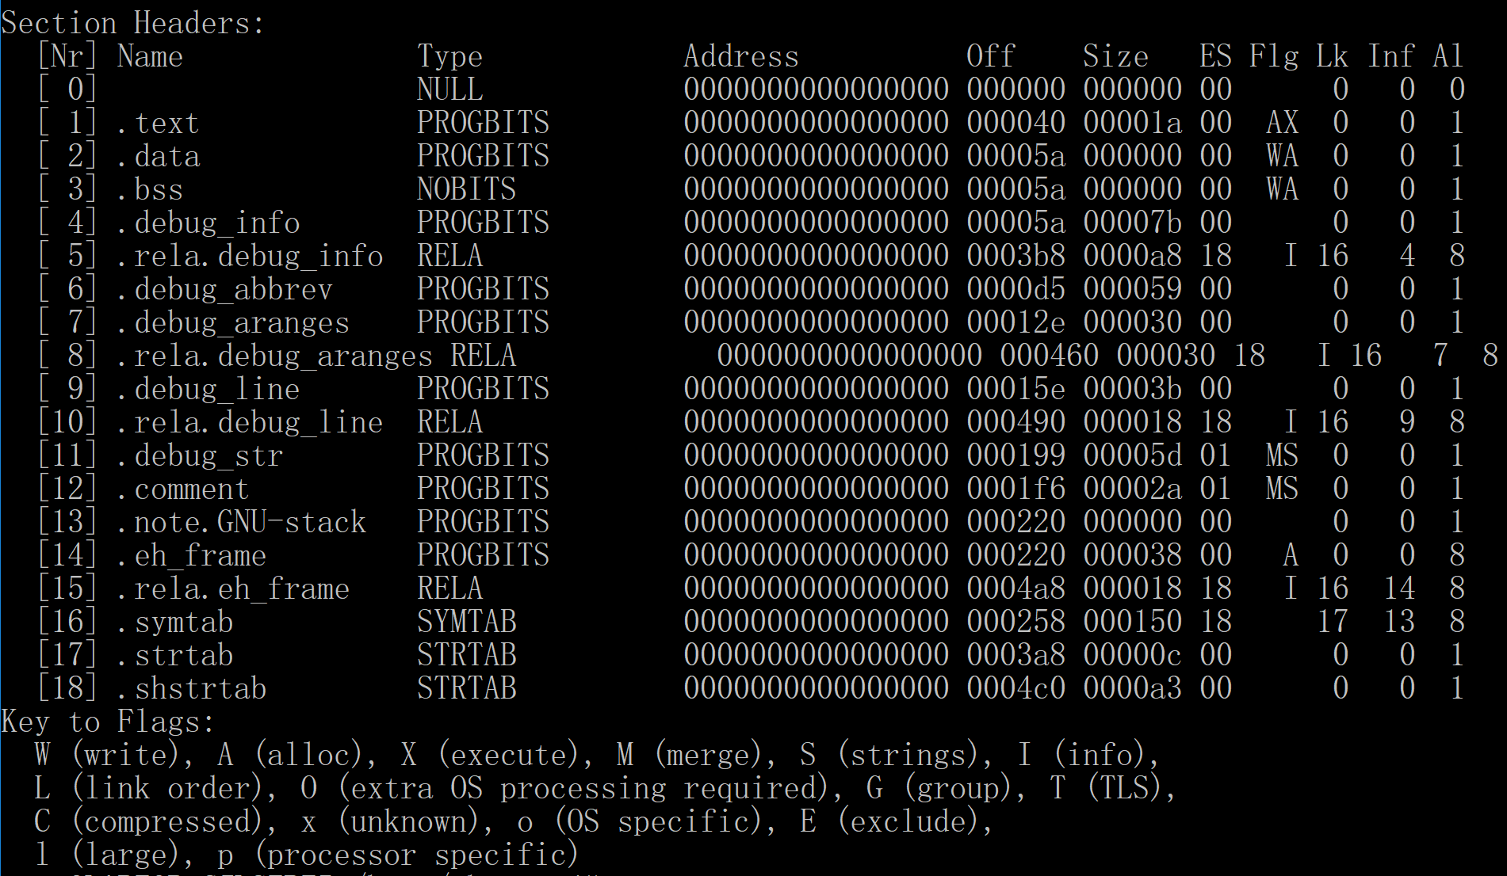
目标文件格式
# readelf -W -S test.o

Slide 39
节头描述项 Elf64_Shdr 解读
节名 sh_name: 占 4个字节
节名字符串在 .shstrtab 中的偏移
.text、.data、.shstrtab ……
节类型 sh_type: 4个字节
SHT_NULL 无效节
SHT_PROGBITS 代码或数据节
SHT_SYMTAB 符号表节
SHT_HASH 符号表的哈希表
SHT_STRTAB 字符串节
SHT_RELA 重定位表
SHT_NOBITS 表示该节在文件中没有内容,如.bss节
SHT_DYNAMIC 动态链接信息
SHT_DNYSYM 动态链接的符号表
SHT_NOTE 提示性信息
Notes:
有些节 类型，是执行文件中 节（段）的类型。在可执行文件中，看得到一些新类型的节

Slide 40
节头描述项 Elf64_Shdr 解读
节标志 sh_flags:
该节在虚拟空间中的访问属性
SHF_WRITE (W) 在进程空间中可写
SHF_ALLOC (A) 在进程空间中需要分配空间
包含指示或控制信息的节不分配空间
SHF_EXECINSTR 该节在进程空间中可以被执行
SHF_MERGE 可以被合并
SHF_STRINGS 字符串
SHF_INFO_LINK 与链接相关的节，如重定位表
SHF_LINK_ORDER
如果节的类型和链接相关，如重定位表、符号表等，
那么sh_link和sh_info两个成员才有意义。
对于其他段，这两个成员没有意义。

Slide 41
ELF 头结构
ELF 头在目标文件的起始位置
#define EI_NIDENT (16)
typedef struct{
unsigned char e_ident[EI_NIDENT]; /* Magic number and other info : 16*/
Elf64_Half e_type; /* Object file type : 2 */
Elf64_Half e_machine; /* Architecture : 2 */
Elf64_Word e_version; /* Object file version : 4 */
Elf64_Addr e_entry; /* Entry point virtual address :8 */
Elf64_Off e_phoff; /* Program header table file offset :8 */
Elf64_Off e_shoff; /* Section header table file offset : 8 */
Elf64_Word e_flags; /* Processor-specific flags : 4 */
Elf64_Half e_ehsize; /* ELF header size in bytes */
Elf64_Half e_phentsize; /* Program header table entry size */
Elf64_Half e_phnum; /* Program header table entry count */
Elf64_Half e_shentsize; /* Section header table entry size */
Elf64_Half e_shnum; /* Section header table entry count */
Elf64_Half e_shstrndx; /* Section header string table index */
} Elf64_Ehdr; // 64 个字节
Notes:
typedef uint16_t Elf64_Half;

Slide 42
ELF头（ELF Header）
e_ident ： ELF魔数、版本、小端/大端、操作系统平台
e_type ：目标文件的类型
e_machine ：机器结构类型
e_version：目标文件的版本
e_entry ： 程序执行的入口地址
e_phoff ： 程序头表（段头表）的起始位置
e_shoff ： 节头表的起始位置
e_flags ： 处理器标志
e_ehsize： ELF 头的大小
e_phentsize：程序头表结构的大小（一个表项的长度）
e_phnum ： 程序头表的条目数
e_shentsize ：节头表结构的大小
e_shnum ： 节头表的条目数
e_shstrndx; 节头字符串表的索引
Notes:
魔数：文件开头几个字节通常用来确定文件的类型或格式。
a.out的魔数：01H 07H ； PE格式魔数：4DH 5AH
加载或读取文件时，可用魔数确认文件类型是否正确

Slide 43
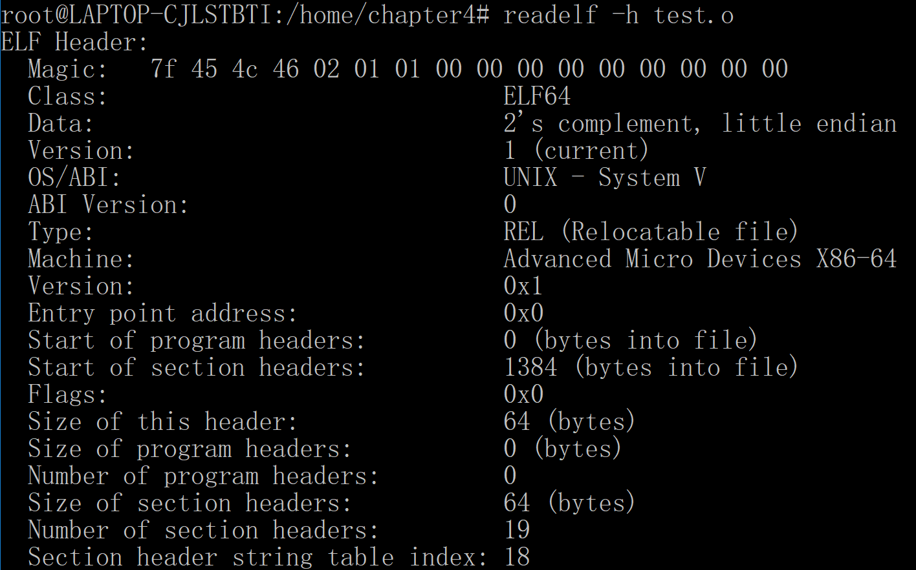
目标文件格式
ELF 头
Notes:
typedef uint16_t Elf64_Half;

Slide 44
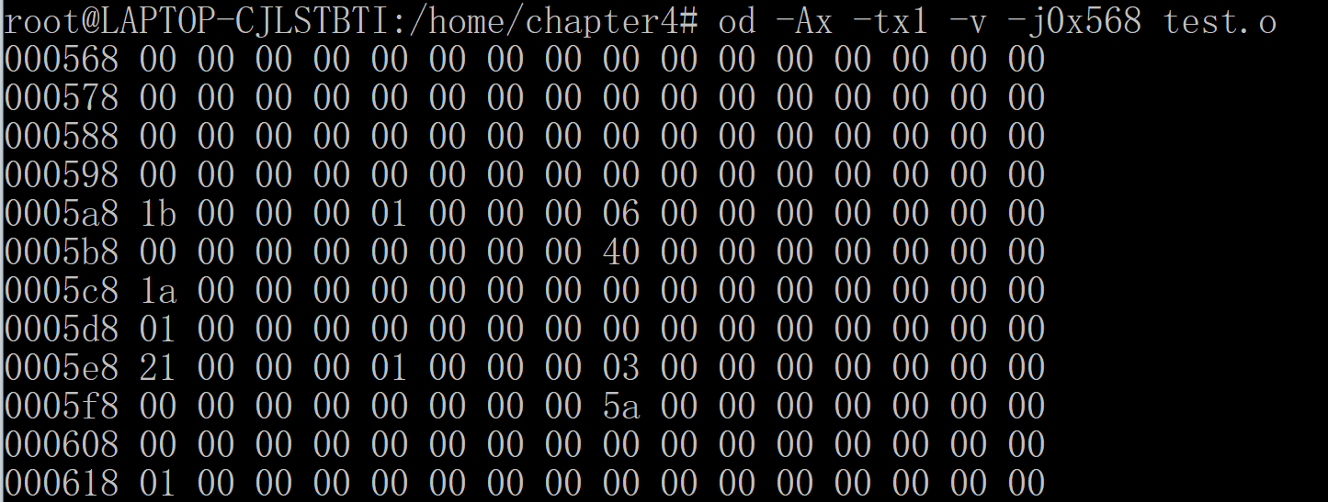
目标文件格式
0x 00000568 处开始节头表；每个节头表项 64个字节
.text节的节头描述
0000001b : 节的名字 在节名字符串表（.shstrtab）的位置
00000001 ：节的类型，1 表示 为 代码或者数据节
0000000000000006 : 节在虚拟空间中的访问属性
0000000000000000 : 被加载时对应的虚拟地址
0000000000000040 ：在文件中的偏移地址
000000000000001a : 节的长度

Slide 45
目标文件格式
Q: 有全局变量时，目标文件中会存储什么信息？
test_v.c
extern int g2;
Int g1 = 30;
int add(int i,int j) {
int x = i + j;
x += g1;
x += g2;
return x;
}
main.c
int add(int,int);
int g2 = 50;
int main() {
return add(15,20);
}
#gcc -c -g test_v.c -o test_v.o
#gcc -c -g main.c -o main.o
#gcc -g main.o test_v.o –o main
Q: test_v.c 中含有全局变量，如何确定g1,g2 的地址？

Slide 46
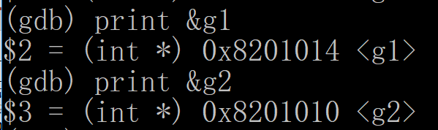
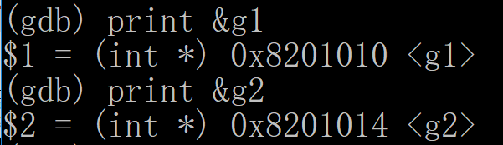
目标文件格式
Q: 不同的组装顺序，全局变量的地址是否发生变化？
test_v.c
extern int g2;
Int g1=30;
int add(int i,int j) {
}
#gcc -g main.c test_v.c -o main_test
#gcc -g test_v.c main.c -o test_main
#gdb main_test
#gdb test_main
结论: 不同的组装顺序，全局变量的地址会发生变化!
这也表明，在 test_v.o 中不能确定全局变量的地址！
Notes:
Test_v.c 含有全局变量(一个是在本文件中定义的全局变量 g1, 一个是在外部定义的全局变量 g2)；在生成 .o 文件时，不能确定 全局变量的地址。

Slide 47
目标文件格式
0000000000000000 <add>:
extern int g2;
Int g1 = 30;
int add(int i,int j) {
0: 55 push %rbp
1: 48 89 e5 mov %rsp,%rbp
4: 89 7d ec mov %edi,-0x14(%rbp)
7: 89 75 e8 mov %esi,-0x18(%rbp)
int x = i + j;
a: 8b 55 ec mov -0x14(%rbp),%edx
d: 8b 45 e8 mov -0x18(%rbp),%eax
10: 01 d0 add %edx,%eax
12: 89 45 fc mov %eax,-0x4(%rbp)
x += g1;
15: 8b 05 00 00 00 00 mov 0x0(%rip),%eax
# 1b <add+0x1b>
1b: 01 45 fc add %eax,-0x4(%rbp)
x += g2;
1e: 8b 05 00 00 00 00 mov 0x0(%rip),%eax
# 24 <add+0x24>
24: 01 45 fc add %eax,-0x4(%rbp)
……
test_v.o
代码节中，对全局变量用占位符00 00 00 00。
该内容是要修改的。
这就需要记录：
代码节中的什么位置，
要被替换成一个什么类型的值，该值来源于哪一个变量

Slide 48
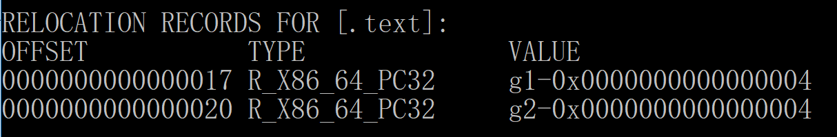
代码节的重定位信息
0000000000000000 <add>:
int add(int i,int j) {
……
x += g1;
15: 8b 05 00 00 00 00 mov 0x0(%rip),%eax
1b: 01 45 fc add %eax,-0x4(%rbp)
x += g2;
1e: 8b 05 00 00 00 00 mov 0x0(%rip),%eax
24: 01 45 fc add %eax,-0x4(%rbp)
……
}
# objdump -r test_v.o
.rela.text 代码节的重定位信息
.text节中，地址为 0x17、0x20 处分别要重定位为 g1、g2的地址

Slide 49
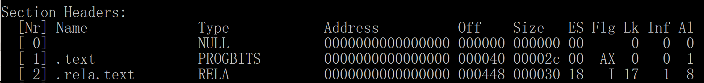
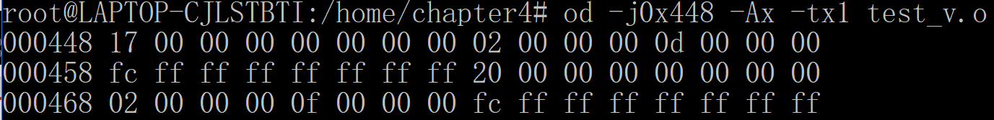
代码节的重定位信息
# readelf -S -W test_v.o
.rela.text 代码节的重定位信息
16进制文件的读取 #od -j0x448 –Ax –tx1 test_v.o
直接使用 #readelf –r test.o
typedef struct{
Elf64_Addr r_offset; /* Address 要重定位的位置 */
Elf64_Xword r_info; /* Relocation type and symbol index */
/* 重定位的方式，及符号表的哪一项 */
Elf64_Sxword r_addend; /* Addend 常量加数*/
} Elf64_Rela; // 24 个字节 24* 2 = 48 = 0x0030
Notes:
核心：找到文件的相应位置；确定信息存放的相应结构

Slide 50
代码节的重定位信息
例：r_offset : 0x0000000000000017
r_info ：0x0000000d00000002
分解出定位方式： 0x00000002,即 R_X86_64_PC32
符号表的第几项： 0x0000000d，即 符号表中的第13项
r_addend ：0xfffffffffffffffc，即 -4
g1 定义在 第3节(.data)，地址为 0
add 定义在 第1节 (.text)，地址为 0
g2 : 未定义
Notes:
任何引用全局变量或者调用函数的指令都需要被修正；
引用局部变量的指令不需要重定位；
在可执行目标文件中不存在重定位信息。

Slide 51
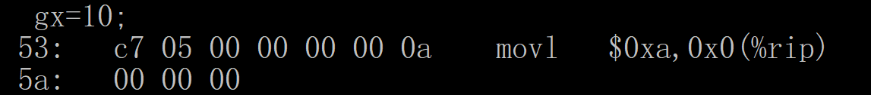



重定位方式
定位方式： R_X86_64_PC32 Q：待填的值是怎么计算出来的？
int gx = 20; // 全局变量 #objdump –S –d test.o
要修改的位置
执行取出后，RIP的位置；两者间距为 -8
在执行文件中看到的信息
0000000000000055 R_X86_64_PC32 gx-0x0000000000000008
在偏移地址为 0x55处，要重定位 ： S+A-P
S （该符号的实际地址 0x8201010）+ A （Addend 的值 -8 ） – P（重定位位置的地址 0x800071F） := 0x2008e9
= S - （P-A） = 该符号的实际地址 – 下一条指令的地址(0x8000727)
Notes:
有 4个字节要填空，并且 应该填成 相对于 %rip 的位移量。 Gx 的地址 与 下一条指令%rip之间的位移量

Slide 52
重定位方式
/usr/include/elf.h
#define R_X86_64_NONE 0 /* No reloc */
#define R_X86_64_64 1 /* Direct 64 bit */
#define R_X86_64_PC32 2 /* PC relative 32 bit signed */
#define R_X86_64_GOT32 3 /* 32 bit GOT entry */
#define R_X86_64_PLT32 4 /* 32 bit PLT address */
#define R_X86_64_COPY 5 /* Copy symbol at runtime */
#define R_X86_64_GLOB_DAT 6 /* Create GOT entry */
#define R_X86_64_JUMP_SLOT 7 /* Create PLT entry */
#define R_X86_64_RELATIVE 8 /* Adjust by program base */
#define R_X86_64_GOTPCREL 9 /* 32 bit signed PC relative offset to GOT */
…… ……….. ………… ……..
PLT： Procedure Linkage Table 过程链接表
在延迟绑定，即函数第一次调用是绑定，除使用GOT外面，还要PLT表。PLT 是text节的一部分。
GOT：Global Offset Table 全局偏移量表，在数据段的开头处。
在加载程序时，通过动态链接对使用的库中符号进行重定位，而得到GOT，用GOT 记录全局变量的地址、外部函数的地址。而在执行文件中，对于访问的全局变量和函数，只需要给出是GOT 的第几项，从而实现位置无关代码。

Slide 53
符号表节 .symtab
g1 定义在 第3节(.data)，value为 0（即其地址为 0）
（每个节都从地址 0开始，这是暂时的。链接后会变）
size 为变量（函数）分配的空间大小
add 定义在 第1节 (.text)，地址为 0，长度 44个字节
g2 : 未定义

Slide 54
符号表 解读
typedef struct {
Elf64_Word st_name; /* Symbol name (string tbl index) */
unsigned char st_info; /* Symbol type and binding */
// 符号可以是数据、函数. Binding : 本地、全局
unsigned char st_other; /* Symbol visibility */
Elf64_Section st_shndx; /* Section index 符号被分配到的节号*/
Elf64_Addr st_value; /* Symbol value : 指的是地址 */
Elf64_Xword st_size; /* Symbol size 符号存储空间的大小*/
} Elf64_Sym; 24个字节
test_v.o 中，有 16个符号条目；16 *24 = 384 = 0x180
对符号 add的描述： 0x2b0 + 0x150 (14*24) = 0x400
名字从字符串表的第13个字符开始 ->可从字符串表取出名字 add；
type 为 2 （st_info的低4位， STT_FUNC =2），
Binding 为 1 （STB_GLOBAL=1）
为 add分配的空间 是 000000000000002c个字节

Slide 55
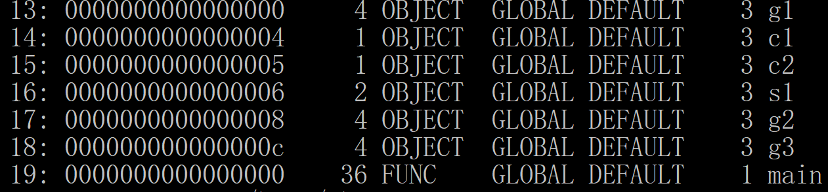
几个节的整体解读
int g1=10;
char c1='a';
char c2='b';
short s1=25;
int g2=20;
int g3=30;
int main()
{ int x;
x=g1+g2+g3;
return 0;
}
.symtab 节
节头表—关于.data 的描述
.data 节
.strtab节
Notes:
Value 是指各个符号的地址。Size 是分配单元的长度。TYPE: ONJECT 对应变量; FUNC 对应函数

Slide 56
几个节的整体解读
0000000000000000 <main>:
char c2='b';
short s1=25;
int g2=20;
int g3=30;
int main()
{ 0: 55 push %rbp
1: 48 89 e5 mov %rsp,%rbp
int x;
x=g1+g2+g3;
4: 8b 15 00 00 00 00 mov 0x0(%rip),%edx
a: 8b 05 00 00 00 00 mov 0x0(%rip),%eax
10: 01 c2 add %eax,%edx
12: 8b 05 00 00 00 00 mov 0x0(%rip),%eax
18: 01 d0 add %edx,%eax
1a: 89 45 fc mov %eax,-0x4(%rbp)
return 0;
1d: b8 00 00 00 00 mov $0x0,%eax
}
22: 5d pop %rbp
23: c3 retq

Slide 57
.data节的重定位信息
在定义全局变量时，可以用其他全局变量或者函数初始化，因而也存在要重定位的问题。
// test_rela_data.c
int add(int,int);
extern int g2;
int g1=30;
int *p = &g1;
int (*q)(int ,int)=add;
int add(int i,int j)
{ int x=i+j;
x+=g1;
x+=g2;
return x;
}

Slide 58
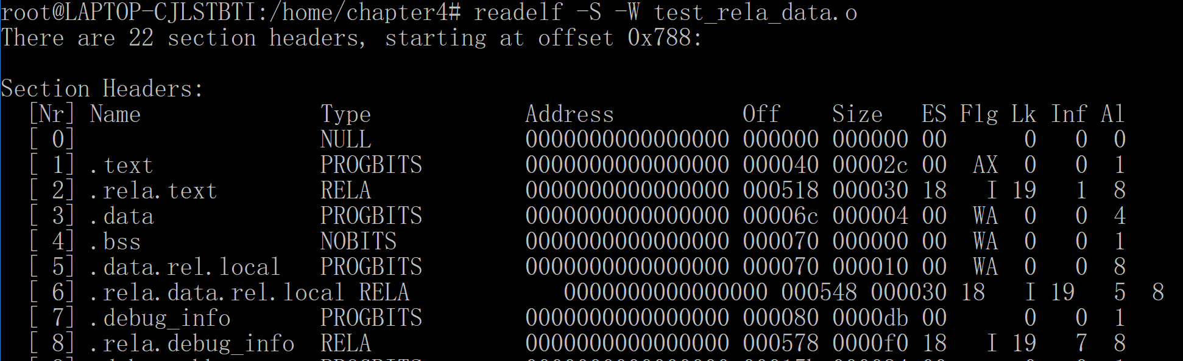
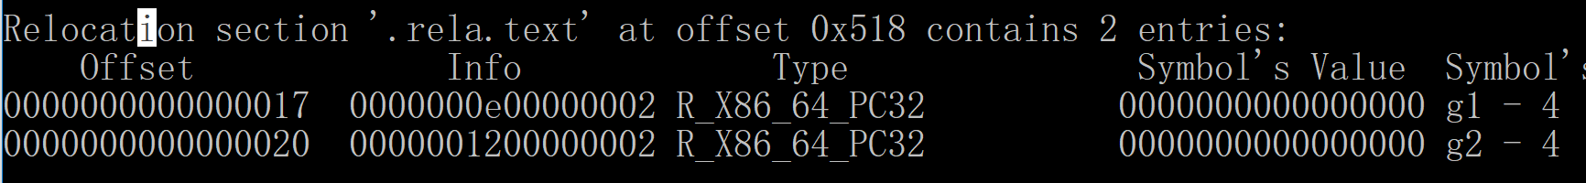
.data节的重定位信息
g1 是符号表的第 14项; g2 是第18项；add 是 17项
定位方式 : R_X86_64_64 直接的 64位地址
R_X86_64_PC32 // PC relative 32 bit signed

Slide 59
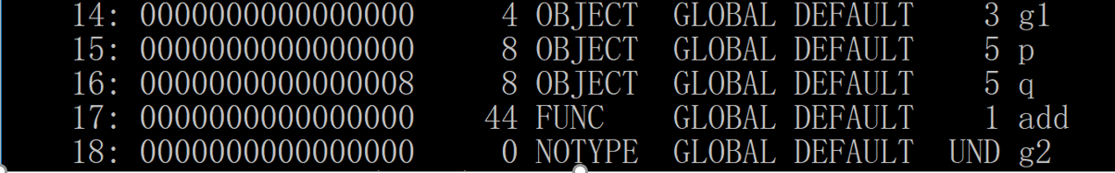
.data节的重定位信息
符号表中的信息
readelf –s –W test_rela_data.o
g1 定义在 第3节(.data)，地址为 0
p, q，定义在 第5节（.data.rel.local），地址分别为 0，8
add 定义在 第1节 (.text)，地址为 0
g2 : 未定义

Slide 60
目标文件格式
Q：字符串”hello %d\n”, 放在何处？
printf 翻译成什么语句？
/* test_all.c */
#include <stdio.h>
extern int g2;
int g1=30;
int add(int i,int j)
{
int x=i+j;
x+=g1;
x+=g2;
printf("hello %d \n",i);
printf("very good %d\n",x);
return x;
}

Slide 61
可重定位目标文件格式
0
ELF 头
ELF 头
定义了ELF魔数、版本、小端/大端、操作系统平台、目标文件的类型、机器结构类型、节头表的起始位置和长度等
.text 节
编译汇编后的代码部分
.rodata 节
只读数据，如 printf 格式串、switch 跳转表等
.data 节
已初始化的全局变量
.bss 节
未初始化全局变量，仅是占位符，不占据任何实际磁盘空间。区分初始化和非初始化是为了空间效率
.text 节
.rodata 节
.data 节
.bss 节
.symtab 节
.rel.txt 节
.rel.data 节
.debug 节
.strtab 节
.line 节
Section header table
（节头表）

Slide 62
执行视图—可执行目标文件
包含代码、数据（已初始化.data和未初始化.bss）
定义的所有变量和函数已有确定地址（虚拟地址空间中的地址）
符号引用处已被重定位，以指向所引用的定义符号
没有文件扩展名或默认为a.out（相当于Windows中的 .exe文件）
可被CPU直接执行，指令地址和指令给出的操作数地址都是虚拟地址
int x=100;
int y;
void prn(int n)
{
printf(“%d\n”,n);
}
void main( )
{
static int a=1;
static int b;
int i=200,j;
prn(x+a+i);
}
ELF的执行视图
.text节
程序头表用来说明段信息，也称段头表
.data节
.bss节
为了能执行，还需将具相同访问属性的节合并成段（Segment），并说明每个段的属性，如：在可执行文件中的位移、大小、在虚拟空间中的位置、对齐方式、访问属性等

Slide 63
可执行目标文件格式
与可重定位文件稍有不同：
ELF头中字段e_entry给出执行程序时第一条指令的地址，而在可重定位文件中，此字段为0
多一个程序头表，也称段头表（segment header table），是一个结构数组
多一个.init节，用于定义_init函数，该函数用来进行可执行目标文件开始执行时的初始化工作
少两个.rel节（无需重定位）
ELF 头
程序头表
只读(代码)段
.init 节
.text 节
.rodata 节
.data 节
读写(数据)段
.bss 节
.symtab 节
无需装入到存储空间的信息
.debug 节
.strtab 节
.line 节
Section header table
（节头表）

Slide 64
i386 System V ABI规定的存储器映像
可执行文件与虚拟地址空间的存储器映像（memory mapping）由ABI规范定义
内核虚存区
0xC00000000
用户栈（User stack）
动态生成
ELF 头
0
%esp
(栈顶)
程序（段）头表
程序头表描述如何映射
共享库区域
.init 节
.text 节
.rodata 节
堆（heap）
(由malloc动态生成)
brk
.data 节
.bss 节
读写数据段
(.data, .bss)
从可执行文件装入
.symtab 节
.debug 节
只读代码段
(.init, .text, .rodata)
.line 节
0x08048000
未使用
.strtab 节
0

Slide 65
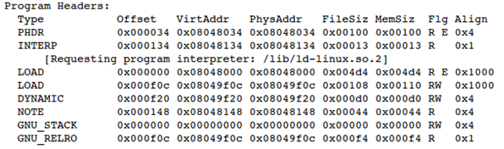
可执行文件中的程序头表
typedef struct {
Elf32_Word p_type;
Elf32_Off p_offset;
Elf32_Addr p_vaddr;
Elf32_Addr p_paddr;
Elf32_Word p_filesz;
Elf32_Word p_memsz;
Elf32_Word p_flags;
Elf32_Word p_align;
} Elf32_Phdr;
程序头表描述可执行文件中的节与虚拟空间中的存储段之间的映射关系
一个表项（32B）说明虚拟地址空间中一个连续的段或一个特殊的节
以下是某可执行目标文件程序头表信息
有8个表项，其中两个为可装入段（即Type=LOAD）
$ readelf –l main

Slide 66
可执行文件中的程序头表
第一可装入段：第0x00000~0x004d3字节（包括ELF头、程序头表、.init、.text和.rodata节），映射到虚拟地址0x8048000开始长度为0x4d4字节的区域，按0x1000=2¹²=4KB对齐，具有只读/执行权限（Flg=RE），是只读代码段。
第二可装入段：第0x000f0c开始长度为0x108字节的.data节，映射到虚拟地址0x8049f0c开始长度为0x110字节的存储区域，在0x110=272B存储区中，前0x108=264B用.data节内容初始化，后面272-264=8B对应.bss节，初始化为0，按0x1000=4KB对齐，具有可读可写权限（Flg=RW），是可读写数据段。

Slide 67
可执行文件的存储器映像
00000
ELF 头
内核虚存区
1GB
0xC00000000
程序（段）头表
用户栈（User stack）
动态生成
程序(段)头表描述如何映射
%esp
(栈顶)
.init 节
.text 节
共享库区域
004d3
.rodata 节
00f0c
.data 节
01014
.bss 节
brk
堆（heap）
(由malloc动态生成)
0101c
.symtab 节
.debug 节
读写数据段
(.data, .bss)
从可执行文件装入
.line 节
0x08049000
只读代码段
(.init, .text, .rodata)
.strtab 节
0x08048000
节头表
未使用
0

Slide 68
要求思考的问题
你会实现自己的readelf（-h/-S/-l）吗？objdump呢？
00000
ELF 头
内核虚存区
1GB
0xC00000000
程序（段）头表
用户栈（User stack）
动态生成
程序(段)头表描述如何映射
%esp
(栈顶)
.init 节
.text 节
共享库区域
004d3
.rodata 节
00f0c
.data 节
01014
.bss 节
堆（heap）
(由malloc动态生成)
brk
0101c
.symtab 节
.debug 节
读写数据段
(.data, .bss)
从可执行文件装入
.line 节
0x08049000
只读代码段
(.init, .text, .rodata)
.strtab 节
0x08048000
节头表
未使用
0

Slide 69
程序的链接
符号解析与重定位
符号和符号表、符号解析
与静态库的链接
重定位信息、重定位过程
可执行文件的加载

Slide 70
符号和符号解析
每个可重定位目标模块m都有一个符号表，它包含了在m中定义的符号。有三种链接器符号：
Global symbols（模块内部定义的全局符号）
由模块m定义并能被其他模块引用的符号。例如，非static 函数和非static的全局变量（指不带static的全局变量）
如，main.c 中的全局变量名buf
External symbols（外部定义的全局符号）
由其他模块定义并被模块m引用的全局符号
如，main.c 中的函数名swap
Local symbols（本模块的局部符号）
仅由模块m定义和引用的本地符号。例如，在模块m中定义的带static的函数和全局变量
如，swap.c 中的static变量名bufp1
链接器局部符号不是指程序中的局部变量（分配在栈中的临时性变量）

Slide 71
符号和符号解析
swap.c
main.c
extern int buf[];
int *bufp0 = &buf[0];
static int *bufp1;
void swap()
{
int temp;
bufp1 = &buf[1];
temp = *bufp0;
*bufp0 = *bufp1;
*bufp1 = temp;
}
int buf[2] = {1, 2};
extern void swap();
int main()
{
swap();
return 0;
}
Q: 哪些是全局符号？哪些是外部符号？哪些是局部符号？

Slide 72
目标文件中的符号表
.symtab 节记录符号表信息，是一个结构数组
函数名在text节中
变量名在data节或bss节中
符号表（symtab）中每个条目的结构如下：
typedef struct {
int name; /*符号对应字符串在strtab节中的偏移量*/
int value; /*在对应节中的偏移量，可执行文件中是虚拟地址*/
int size; /*符号对应目标所占字节数*/
char type: 4, /*符号对应目标的类型：数据、函数、源文件、节*/
binding: 4; /*符号类别：全局符号、局部符号、弱符号*/
char reserved;
char section; /*符号对应目标所在的节，或其他情况*/
} Elf_Symbol;
函数大小或变量长度
其他情况：ABS表示不该被重定位；UND表示未定义；COM表示未初始化数据（.bss），此时，value表示对齐要求，size给出最小大小

Slide 73
符号解析（Symbol Resolution）
目的：将每个模块中引用的符号与某个目标模块中的定义符号建立关联。
每个定义符号在代码段或数据段中都被分配了存储空间，将引用符号与定义符号建立关联后，就可在重定位时将引用符号的地址重定位为相关联的定义符号的地址。
局部（本地）符号在本模块定义并引用，其解析较简单，只要与本模块内唯一的定义符号关联即可。
全局符号（外部定义的、内部定义的）的解析涉及多个模块，故较复杂
add B
jmp L0
……
L0：sub 23
……
B： ……
确定L0的地址，再在jmp指令中填入L0的地址
符号解析也称符号绑定
指被分配了存储空间。
为函数名时，指代码所在区；
为变量名时，指所占的静态数据区。
“符号的定义”其实质是什么？
所有定义符号的值就是其目标所在的首地址

Slide 74
全局符号的符号解析
全局符号的强/弱特性
函数名和已初始化的全局变量名是强符号
未初始化的全局变量名是弱符号
以下符号哪些是强符号？哪些是弱符号？
p1.c
p2.c
int var=5;
p1() {
……
}
int var;
p2() {
……
}

Slide 75
链接器对符号的解析规则
符号解析时只能有一个确定的定义（即每个符号仅占一处存储空间）
多重定义符号的处理规则
Rule 1: 强符号不能多次定义
强符号只能被定义一次，否则链接错误
Rule 2: 若一个符号被定义为一次强符号和多次弱符号，则按强定义为准
对弱符号的引用被解析为其强定义符号
Rule 3: 若有多个弱符号定义，则任选其中一个
使用命令 gcc –fno-common链接时，会告诉链接器在遇到多个弱定义的全局符号时输出一条警告信息。

Slide 76
多重定义符号的解析举例
以下程序会发生链接出错吗？
main只有一次强定义
p1有一次强定义，一次弱定义（但p1不是弱符号）
x有两次强定义，所以，链接器将输出一条出错信息
int x=10;
int p1(void);
int main()
{
x=p1();
return x;
}
int x=20;
int p1()
{
return x;
}
main.c
p1.c

Slide 77
多重定义符号的解析举例
以下程序会发生链接出错吗？
p1.c
1 #include <stdio.h>
2 int d=100;
3 int x=200;
4 void p1(void);
5 int main()
6 {
7 p1();
8 printf(“d=%d,x=%d\n”,d,x);
9 return 0;
10 }
1 double d;
2
3 void p1()
4 {
5 d=1.0;
6 }
FLD1
FSTPl &d
1.0：0 01111111111 0…0B
=3FF0 0000 0000 0000H
main.c
Q： 打印结果是什么？
d=0, x=1 072 693 248
d: 00 00 00 00
X: 00 00 F0 3F
两个重复定义的变量具有不同类型时，更容易出现难以理解的结果 !

Slide 78
多重定义全局符号的问题
尽量避免使用全局变量
一定需要用的话，就按以下规则使用
尽量使用本地变量（static）
全局变量要赋初值
外部全局变量要使用extern
多重定义全局变量会造成一些意想不到的错误！
错误默默发生，编译系统不会警告，并会在程序执行很久后才能表现出来，且远离错误引发处。
在一个具有几百个模块的大型软件中，这类错误很难修正。
大部分程序员并不了解链接器如何工作，因而养成良好的编程习惯是非常重要的。

Slide 79
静态共享库
静态库 (.a archive files)
将所有相关的目标模块（.o）打包为一个单独的库文件（.a），称为静态库文件 ，也称存档文件（archive）
增强了链接器功能，使其能通过查找一个或多个库文件中的符号来解析符号
在构建可执行文件时只需指定库文件名，链接器会自动到库中寻找那些应用程序用到的目标模块，并且只把用到的模块从库中拷贝出来
在gcc命令行中无需明显指定C标准库libc.a(默认库)

Slide 80
静态库的创建
atoi.c
printf.c
random.c
转换
(cpp,cc1,as)
转换
(cpp,cc1,as)
...
转换
(cpp,cc1,as)
atoi.o
printf.o
random.o
$ ar rcs libc.a \
atoi.o printf.o … random.o
Archiver (ar)
libc.a
C标准静态库
Archiver（归档器）允许增量更新，只要重新编译需修改的源码并将其.o文件替换到静态库中。
在gcc命令行中无需明显指定C标准库libc.a(默认库)

Slide 81
常用静态库
libc.a ( C标准库 )
1392个目标文件（大约8 MB）
包含I/O、存储分配、信号处理、字符串处理、时间和日期、随机数生成、定点整数算术运算
libm.a (the C math library)
401 个目标文件（大约 1 MB）
浮点数算术运算(如sin, cos, tan, log, exp, sqrt, …)
ar -t /usr/lib/x86_64-linux-gnu/libc.a | sort
…
fork.o
…
fprintf.o
fpu_control.o
fputc.o
freopen.o
fscanf.o
fseek.o
fstab.o
…
% ar -t /usr/lib/libm.a | sort
…
e_acos.o
e_acosf.o
e_acosh.o
e_acoshf.o
e_asinf.o
e_asinl.o
…

Slide 82
自定义一个静态库文件
举例：将myproc1.o和myproc2.o打包生成mylib.a
myproc1.c
myproc2.c
# include <stdio.h>
void myfunc1() {
printf("This is myfunc1!\n");
}
# include <stdio.h>
void myfunc2() {
printf("This is myfunc2\n");
}
$ gcc –c myproc1.c myproc2.c
$ ar rcs mylib.a myproc1.o myproc2.o
main.c
libc.a无需明显指出！
$ gcc –c main.c
$ gcc –static –o myproc main.o ./mylib.a
void myfunc1(viod);
int main()
{
myfunc1();
return 0;
}
调用关系：main→myfunc1→printf
问题：如何进行符号解析？

Slide 83
链接器中符号解析的全过程
libc.a无需明显指出！
main.c
$ gcc –c main.c
$ gcc –static –o myproc main.o ./mylib.a
void myfunc1(viod);
int main()
{
myfunc1();
return 0;
}
调用关系：main→myfunc1→printf
E 将被合并以组成可执行文件的所有目标文件集合
U 当前所有未解析的引用符号的集合
D 当前所有定义符号的集合
开始E、U、D为空，首先扫描main.o，把它加入E，同时把myfun1加入U，main加入D。接着扫描到mylib.a，将U中所有符号（本例中为myfunc1）与mylib.a中所有目标模块（myproc1.o和myproc2.o）依次匹配，发现在myproc1.o中定义了myfunc1，故myproc1.o加入E，myfunc1从U转移到D。在myproc1.o中发现还有未解析符号printf，将其加到U。不断在mylib.a的各模块上进行迭代以匹配U中的符号，直到U、D都不再变化。此时U中只有一个未解析符号printf，而D中有main和myfunc1。因为模块myproc2.o没有被加入E中，因而它被丢弃。
接着，扫描默认的库文件libc.a，发现其目标模块printf.o定义了printf，于是printf也从U移到D，并将printf.o加入E，同时把它定义的所有符号加入D，而所有未解析符号加入U。
处理完libc.a时，U一定是空的，D中符号唯一。

Slide 84
链接器中符号解析的全过程
$ ar rcs mylib.a myproc1.o myproc2.o
$ gcc –static –o myproc main.o ./mylib.a
main→myfunc1→printf
main.c
main.c
转换
(cpp,cc1,as)
自定义静态库
标准静态库
void myfunc1(viod);
int main()
{
myfunc1();
return 0;
}
mylib.a
Libc.a
main.o
myproc1.o
printf.o及其调用模块
静态链接器(ld)
注意：E中无myproc2.o
完全链接的可执行目标文件
myproc
解析结果：
E中有main.o、myproc1.o、printf.o及其调用的模块
D中有main、myproc1、printf及其引用的符号

Slide 85
链接器中符号解析的全过程
main.c
$ gcc –static –o myproc main.o ./mylib.a
void myfunc1(viod);
int main()
{
myfunc1();
return 0;
}
解析结果：
E中有main.o、myproc1.o、printf.o及其调用的模块
D中有main、myproc1、printf及其引用符号
被链接模块应按调用顺序指定！
main→myfunc1→printf
若命令为：$ gcc –static –o myproc ./mylib.a main.o， 结果怎样？
首先，扫描mylib，因是静态库，应根据其中是否存在U中未解析符号对应的定义符号来确定哪个.o被加入E。因为U中一开始为空，所以mylib中的myproc1.o和myproc2.o都被丢弃。
然后，扫描main.o，将myfunc1加入U，直到最后它都不能被解析。
因此，出现链接错误！
Why？
它只能用mylib.a中符号来解析，而mylib中两个.o模块都已被丢弃！

Slide 86
使用静态库
链接器对外部引用的解析算法要点如下:
按照命令行给出的顺序扫描.o 和.a 文件
扫描期间将当前未解析的引用记录到一个列表U中
每遇到一个新的.o 或 .a 中的模块，都试图用其来解析U中的符号
如果扫描到最后，U中还有未被解析的符号，则发生错误
问题和对策
能否正确解析与命令行给出的顺序有关
好的做法：将静态库放在命令行的最后
libmine.a 是静态库
假设调用关系：libtest.o→libfun.o(在libmine.a中）
(main) →(libfun)
-lxxx=libxxx.a
扫描libtest.o，将libfun送U，扫描到libmine.a时，用其定义的libfun来解析
$ gcc -L. libtest.o -lmine
$ gcc -L. -lmine libtest.o
libtest.o: In function `main':
libtest.o(.text+0x4): undefined reference to `libfun'
说明在libtest.o中的main调用了libfun这个在库libmine中的函数，所以，在命令行中，应该将libtest.o放在前面，像第一行中那样 !

Slide 87
重定位
符号解析完成后，可进行重定位工作，分三步
合并相同的节
将集合E的所有目标模块中相同的节合并成新节
例如，所有.text节合并作为可执行文件中的.text节
对定义符号进行重定位（确定地址）
确定新节中所有定义符号在虚拟地址空间中的地址
例如，为函数确定首地址，进而确定每条指令的地址，
为变量确定首地址
完成这一步后，每条指令和每个全局变量都可确定地址
对引用符号进行重定位（确定地址）
修改.text节和.data节中对每个符号的引用（地址）
需要用到在.rel_data和.rel_text节中保存的重定位信息

Slide 88
R_386_PC32的重定位方式
Disassembly of section .text:
00000000 <main>:
……
6: e8 fc ff ff ff call 7 <main+0x7>
7: R_386_PC32 swap
……
假定：
可执行文件中main函数对应机器代码从0x8048380开始
swap紧跟main后，其机器代码首地址按4字节边界对齐
则swap起始地址为多少？
0x8048380+0x12=0x8048392
在4字节边界对齐的情况下，是0x8048394
则重定位后call指令的机器代码是什么？
转移目标地址=PC+偏移地址，PC=0x8048380+0x07-init
PC=0x8048380+0x07-(-4)=0x804838b
重定位值=转移目标地址-PC=0x8048394-0x804838b=0x9
call指令的机器代码为“e8 09 00 00 00”
重定位值
值为-4
PC相对地址方式下，重定位值计算公式为：
ADDR(r_sym) – ( ( ADDR(.text) + r_offset ) – init )
引用目标处
call指令下条指令地址
即当前PC的值

Slide 89
可执行文件的加载
通过调用execve系统调用函数来调用加载器
加载器（loader）根据可执行文件的程序（段）头表中的信息，将可执行文件的代码和数据从磁盘“拷贝”到存储器中（实际上不会真正拷贝，仅建立一种映像，这涉及到许多复杂的过程和一些重要概念，将在后续课上学习）
加载后，将PC（EIP）设定指向Entry point (即符号_start处)，最终执行main函数，以启动程序执行。
程序被启动
如 $ ./P
调用fork()
以构造的argv和envp为参数调用execve()
execve()调用加载器进行可执行文件加载，并最终转去执行main
_start:
__libc_init_first
_init
atexit
main
_exit

Slide 90
程序的链接
动态链接
动态链接的特性
程序加载时的动态链接
程序运行时的动态链接
动态链接举例
动态链接可以按以下两种方式进行：
在第一次加载并运行时进行 (load-time linking).
Linux通常由动态链接器(ld-linux.so)自动处理
标准C库 (libc.so) 通常按这种方式动态被链接
在已经开始运行后进行(run-time linking).
在Linux中，通过调用 dlopen()等接口来实现
分发软件包、构建高性能Web服务器等
Notes:
静态链接的一些缺点：库函数被包含在每个运行进程的代码段中， 造成极大的主存资源浪费
库函数被合并在可执行目标中，执行文件存放在磁盘上， 造成磁盘空间的极大浪费
程序员需关注是否有函数库的新版本出现，并须定期下载、重新编译和链接，更新困难、使用不便
解决方案: Shared Libraries （共享库）
是一个目标文件，包含有代码和数据;从程序中分离出来，磁盘和内存中都只有一个备份;可以动态地在装入时或运行时被加载并链接
Window称其为动态链接库（Dynamic Link Libraries，.dll文件）Linux称其为动态共享对象（ Dynamic Shared Objects, .so文件）
共享库升级时，被自动加载到内存和程序动态链接，使用方便; 共享库可分模块、独立、用不同编程语言进行开发，效率高;
第三方开发的共享库可作为程序插件，使程序功能易于扩展

Slide 91
自定义一个动态共享库文件
myproc1.c
PIC：Position Independent Code
# include <stdio.h>
void myfunc1()
{
printf("%s","This is myfunc1!\n");
}
位置无关代码
1）保证共享库代码的位置可以是不确定的
2）即使共享库代码的长度发生变化，也不会影响调用它的程序
myproc2.c
# include <stdio.h>
void myfunc2()
{
printf("%s","This is myfunc2\n");
}
gcc –c myproc1.c myproc2.c
gcc –shared –fPIC –o mylib.so myproc1.o myproc2.o
位置无关的共享代码库文件

Slide 92
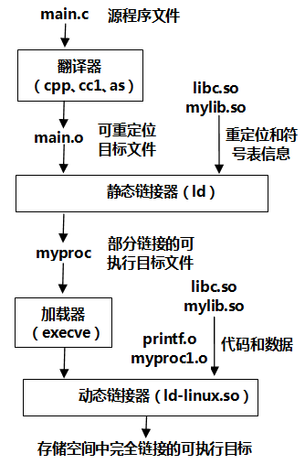
加载时动态链接
libc.so无需明显指出
gcc –c main.c
gcc –o myproc main.o ./mylib.so
调用关系：main→myfunc1→printf
main.c
void myfunc1(viod);
int main()
{
myfunc1();
return 0;
}
SKIP
加载 myproc 时，加载器发现在其程序头表中有 .interp 段，其中包含了动态链接器路径名 ld-linux.so，因而加载器根据指定路径加载并启动动态链接器运行。动态链接器完成相应的重定位工作后，再把控制权交给myproc，启动其第一条指令执行。

Slide 93
加载时动态链接
程序头表中有一个特殊的段：INTERP
其中记录了动态链接器目录及文件名ld-linux.so

Slide 94
运行时动态链接
#include <stdio.h>
#include <dlfcn.h>
int main()
{ void *handle;
void (*myfunc1)();
char *error;
/* 动态装入包含函数myfunc1()的共享库文件 */
handle = dlopen("./mylib.so", RTLD_LAZY);
if (!handle) {
fprintf(stderr, "%s\n", dlerror());
exit(1);
}
/* 获得一个指向函数myfunc1()的指针myfunc1*/
myfunc1 = dlsym(handle, "myfunc1");
if ((error = dlerror()) != NULL) {
fprintf(stderr, "%s\n", error); exit(1); }
/* 现在可以像调用其他函数一样调用函数myfunc1() */
myfunc1();
/* 关闭（卸载）共享库文件 */
if (dlclose(handle) < 0) {
fprintf(stderr, "%s\n", dlerror());
exit(1);
}
return 0;
}
调用动态链接器接口提供的函数
在运行时进行动态链接
dlopen
dlsym
dlerror
dlclose ……
其头文件为dlfcn.h

Slide 95
位置无关代码（PIC）
动态链接用到一个重要概念：
位置无关代码（Position-Independent Code，PIC）
GCC选项-fPIC指示生成PIC代码
共享库代码是一种PIC
共享库代码的位置可以是不确定的
即使共享库代码的长度发生变化，也不影响调用它的程序
引入PIC的目的
链接器无需修改代码即可将共享库加载到任意地址运行
所有引用情况
(1) 模块内的过程调用、跳转，采用PC相对偏移寻址
(2) 模块内数据访问，如模块内的全局变量和静态变量
(3) 模块外的过程调用、跳转
(4) 模块外的数据访问，如外部变量的访问
要实现动态链接，必须生成PIC代码
要生成PIC代码，主要解决这两个问题

Slide 96
位置无关代码（PIC）
程序
PLT 表
GOT 表
共享库函数
call printf@PLT
Call scanf@PLT
jmp *GOT[n1]
jmp *GOT[n2]
printf的入口地址
Scanf的入口地址
……
……
printf: ……
ret
scanf:………
……
ret
Procedure Linkage Table
过程链接表
Global Offset Table
全局偏移表
加载时，只需要填写GOT表， 如 第 n1表项 为 printf的入口地址

Slide 97
本章小结
链接处理涉及到三种目标文件格式：可重定位目标文件、可执行目标文件和共享目标文件。共享库文件是一种特殊的目标文件（PIC）。
ELF目标文件格式有链接视图和执行视图两种，前者是可重定位目标格式，后者是可执行目标格式。
链接视图中包含ELF头、各个节以及节头表
执行视图中包含ELF头、程序头表（段头表）以及各种节组成的段
链接分为静态链接和动态链接两种
静态链接将多个可重定位目标模块中相同类型的节合并起来，以生成完全链接的可执行目标文件，其中所有符号的引用都是在虚拟地址空间中确定的最终地址，因而可以直接被加载执行。
动态链接的可执行目标文件是部分链接的，还有一部分符号的引用地址没有确定，需要利用共享库中定义的符号进行重定位，因而需要由动态链接器来加载共享库并重定位可执行文件中部分符号的引用。
加载时进行共享库的动态链接
执行时进行共享库的动态链接

Slide 98
本章小结
链接过程需要完成符号解析和重定位两方面的工作
符号解析的目的就是将符号的引用与符号的定义关联起来
重定位的目的是分别合并代码和数据，并根据代码和数据在虚拟地址空间中的位置，确定每个符号的最终存储地址，然后根据符号的确切地址来修改符号的引用处的地址。
在不同目标模块中可能会定义相同符号，因为相同的多个符号只能分配一个地址，因而链接器需要确定以哪个符号为准。
编译器通过对定义符号标识其为强符号还是弱符号，由链接器根据一套规则来确定多重定义符号中哪个是唯一的定义符号，如果不了解这些规则，则可能无法理解程序执行的有些结果。
加载器在加载可执行目标文件时，实际上只是把可执行目标文件中的只读代码段和可读写数据段通过页表映射到了虚拟地址空间中确定的位置，并没有真正把代码和数据从磁盘装入主存。

